Slide 1
第十二讲：历史对象和地址对象
讲师：杨兴
e-mail:jtclass@163.com

Slide 2
课程内容安排
  历史对象
  地址对象
  历史对象和地址对象的相关应用

Slide 3
历史对象
  历史对象的介绍
    history对象其主要作用是用来跟踪窗口中曾经使用的URL，由document对象的history属性保持引用。通过使用history对象可以获知浏览器窗口近来访问过的网页个数，还可以实现从一个页面跳到另一个页面，在实际应用中，如涉及到页面的跳转问题，可以用这个对象来解决 。
  前进到上一页和后退到下一页
    使用history对象的back和forward方法，可以实现和浏览器提供的后退和前进功能。
    history.back()
    history.forward()

Slide 4
历史对象
  跳转
    有时候，需要从一个页面直接跳到另一个页面。此时可以通过调用history对象的go方法来实现，该方法可以直接跳转到某个历史URL。例如以下代码可以跳转到地址列表中编号为当前位置减n的地址所指的页面。
    语法如下:
    history.go( n )
    当n>0时，装入历史表中的往前数的第n个页面；n=0时装入当前页面；n<0时，装入历史表中往后数的第n个页面。另一种更为直接的跳转方法是使用地址对象，设置地址对象的location属性即可打开指定的地址卸载文档 。下面是一个具体的实例。

Slide 5
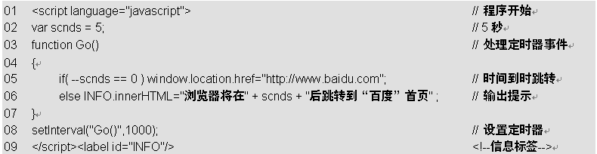
历史对象

Slide 6
地址对象
  URL介绍
    URL也就是路径地址的意思，在网页中指的是访问的路径。它的构成是有一定的规范的，通常情况下，一个URL会有下面的格式：协议（//）+主机:端口（/）+路径名称（#）+哈希标识(?)+搜索条件。这些部分是满足这样的要求的：
    “协议”是URL的起始部分，直到包含到第一个冒号；
    “主机”描述了主机和域名，或者一个网络主机的IP地址；
    “端口”描述了服务器用于通讯的通讯端口；路径名称描述了URL的路径方面的信息；

Slide 7
地址对象
    “哈希标识”描述了URL中的锚名称，包括哈希掩码(#)。此属性只应用于HTTP的URL；
    “搜索条件”字符串包含变量和值的配对；每对之间由一个“&”连接。
  获取指定地址的各属性值
    通常在网页编程时，会涉及对地址的处理的问题，如页面间的参数传递等，这些都与地址本身的一些属性有关。这些属性大多都是用来引用当前文档的URL的各个部分。
    示例如下:

Slide 8
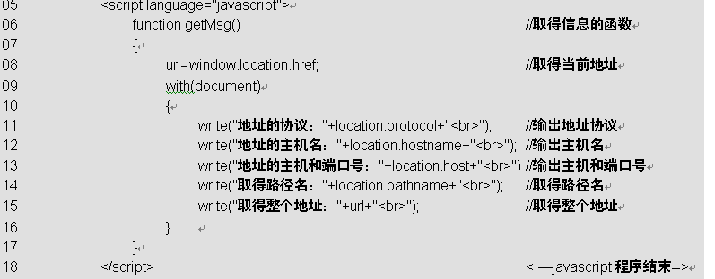
地址对象
  获取指定地址的各属性值

Slide 9
地址对象
  加载新网页
    在网页设计过程中，时常会用到加载一个新的网页的情况。这时仍然可以用Location对象。它的href属性就可以轻松完成这一功能，该属性返回值为当前文档的URL，如果将该属性值设置为新的URL，那么浏览器会自动加载该URL的内容，从而达到加载一个新的网页的目的。具体的事例如下 ：

Slide 10
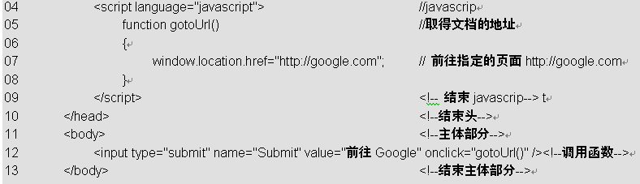
地址对象
  获取参数，获取参数可以说是通过Location对象的search属性，可以获得从URL中传递过来的参数和参数值。然后在JavaScript代码中可以处理这些参数和参数值。
  具体的操作见下一页的示例。

Slide 11
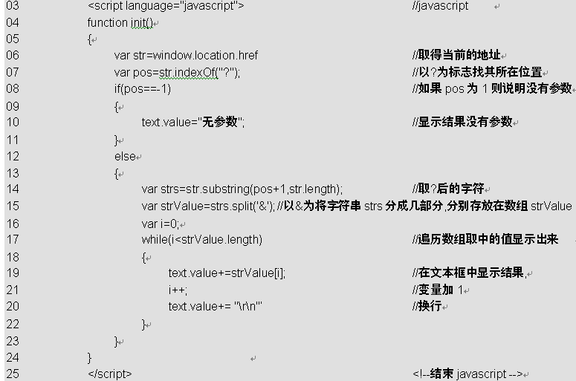
地址对象

Slide 12
地址对象
  装载新文档与重新装入当前文档
    文档的装载在应用中也是比较常见的，然而它的装方式一共就三种，即assign、replace和reload这三个方法。其中reload方法用于根据浏览器reload按钮定义的策略重新装入窗口的当前文档。replace方法取一个URL参数,从当前文档历史清单中装入URL,并显示指定页面。
    具体的使用方法如下面代码所示。

Slide 13
地址对象
01 <head>
02 <title>范例12-6</title>
03 <script language="javascript">
04 function Assign()
05 {
06 location.assign("http://www.baidu.com");//加载一个新文档,和location对象的href属一样
07 }
08 function Replace(){
09 location.replace("http://mail.163.com");//使用新的URL替换当前文档，不加入到浏览器的历史中
10 }
11 function Reload()
12 {
13 location.reload("http://www.google.cn/");// 重新载入当前文档，有一个bool参数
14 }
15 </script>
16 </head>
17 <body>
18 <div onClick="Assign()">前往百度首页</div>
19 <div onClick="Reload()">163邮箱登录</div>
20 <div onClick="Reload()">前往google首页</div>
21 </body>

Slide 14
地址对象
  刷新文档
    在实际应用中，经常会涉及到对文档的刷新，JavaScript提供了一种刷新方法。使用Location对象的reload()方法可以刷新当前文档。reload()方法的语法代码如下所示：
    location.reload(loadType)
  加载新文档
    加载一个新文档，除了用open方法以外还可以用Location对象所提供的方法。Location对象所提供的replace方法可以用一个URL来取代当前窗口的URL，以达到加载新文档的效果 。replace方法的语法代码如下所示：
    location.replace(url)

Slide 15
地址对象
  加载新文档 示例。
01 <script>
02 var pos = 0 //给变量pos赋初值0
09 function goUrl() //自定义函数获取新地址
10 {
11 pos++ //pos加1
12 location.replace("http://www.baidu.com?id=" + pos)//加载新页面
13 }
</script>
<input type=button value="加载新页面" onclick="goUrl()"> <!—单击按钮加载一个新页面 -->

